Slide 1

Группирование. Аналитические функции

Slide 2
Немного о группировании
Рассмотрим два аспекта групповых функций:
восприятие группирования по нескольким столбцам;
планы исполнения.
Замечание 1: Примеры с таблицей emp будем рассматривать без учёта истинной семантики таблицы. Например, считая, что её данные взяты на тот момент времени, когда ни один принятый сотрудник ещё не был переведён или уволен.
Замечание 2: Помните, что глубина вложенности групповых функций не более 2.

Slide 3
Группирование по нескольким столбцам
Совершенно понятен результат запроса с группировкой по
одному столбцу, например:
SELECT deptno, SUM(sal) sum_sal
FROM hr.emp
GROUP BY deptno;
А вот результат группировки по двум столбцам
SELECT deptno, job, SUM(sal) sum_sal
FROM hr.emp
GROUP BY deptno, job;
уж больно плохо читается (см. следующий слайд).
Лучше так:
SELECT deptno, job, SUM(sal) sum_sal
FROM hr.emp
GROUP BY deptno, job
ORDER BY deptno, job;
Добавлено упорядочение

Slide 4
Результаты запросов
предыдущего слайда
Так понятнее?

Slide 5
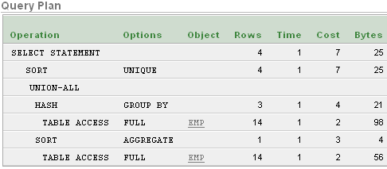
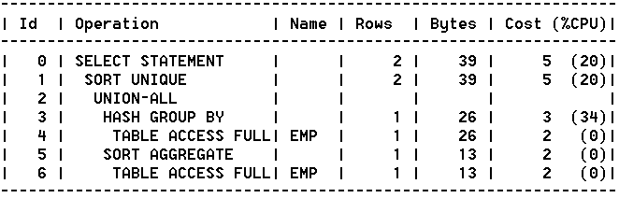
Несколько группировок в запросе и плохие планы исполнения
SELECT TO_CHAR(deptno), SUM(sal) Salary
FROM emp
GROUP BY deptno
UNION
SELECT 'Всего:', SUM(sal) Salary
FROM emp;
Найдём одним запросом фонд зарплаты по отделам и по всей организации
А если добавить ещё группирование?
План в версии 11 План в версии 18

Slide 6
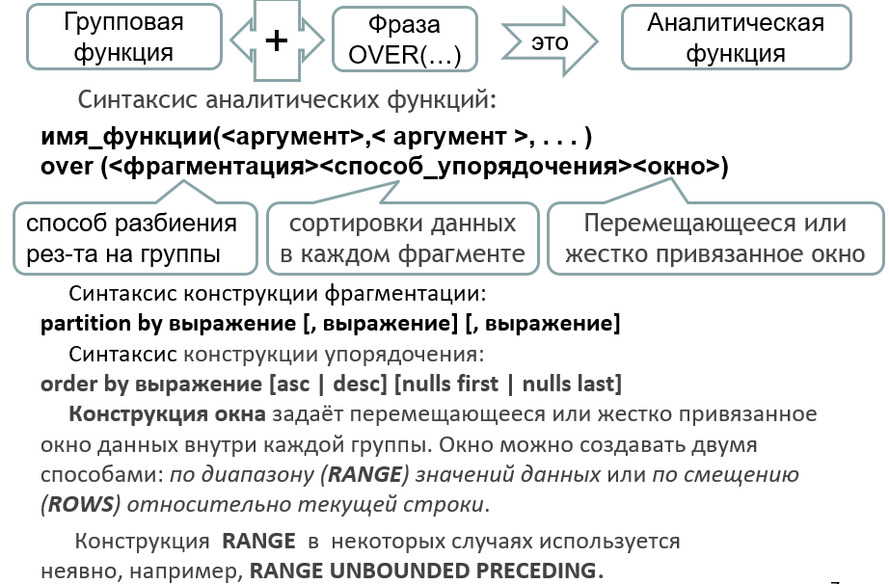
Аналитические функции. Пропедевтика

Slide 7
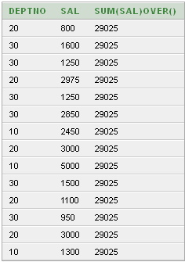
Простые примеры
Аналитические функции (АФ) агрегируют данные порциями (partitions). Их количество и размер задаются фразой OVER. Если подфраза PARTITION BY в ней не задана, то группа одна. Образована она всеми строками.
Простейший пример:
SELECT deptno, sal, SUM(sal) OVER ()
FROM EMP; ---- Его результат
Уберите OVER (). Что получится?
Синтаксис АФ без подфразы окна:
<имя_функции>(аргументы) OVER
(
[PARTITION BY <exp1> [, …]]
[ORDER BY <exp2> [ASC|DESC]
[NULLS FIRST| LAST]]
)
Пример (пока без пояснений):
SELECT deptno, sal, RANK() OVER
(PARTITION BY deptno ORDER BY sal)
FROM EMP;
Попробуйте исполнить этот пример с
пустым OVER (). Почему он не работает?

Slide 8
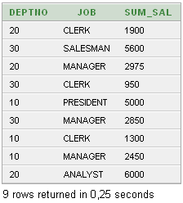
Сравним два запроса (1/2)
Запрос с агрегирующей функцией SUM():
SELECT deptno, job, SUM(sal) sum_sal
FROM emp
GROUP BY deptno, job;
Результат исполнения:
План исполнения:
Значения полей, не определяющих группу
не доступны
Каждая строка это одна группа

Slide 9
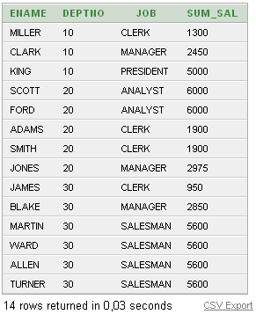
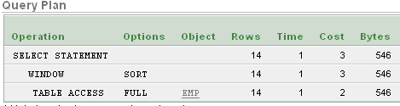
Сравним два запроса (2/2)
SELECT ename, deptno, job, -- запрос с аналитической функцией
SUM(sal) OVER (PARTITION BY deptno, job) sum_sal
FROM emp;
Уже говорили, что аналитическая функция
SUM() имеет то же имя, что агрегирующая
функция, но после неё обязательно записывается
фраза OVER(), которая считается транслятором
входящей в состав имени. Для того, чтобы при
распечатке имена столбцов были осмысленными,
псевдоним обязателен.
Значения полей не определяющих группу
доступны!
Степень детализации не уменьшена!
Специальный шаг WINDOW !!!

Slide 10
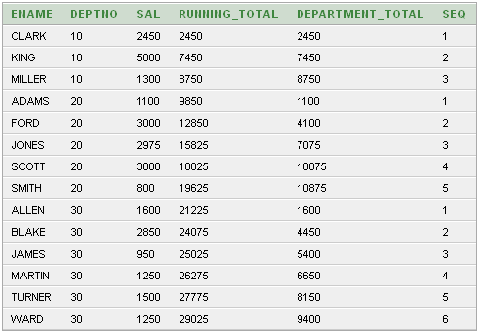
Пример. Аналитическая функция SUM
Упорядочение в столбце running_total для
единственной группы – всей таблицы
SELECT ename, deptno, sal,
SUM(sal) OVER (ORDER BY deptno, ename) running_total,
SUM(sal) OVER (PARTITION BY deptno ORDER BY ename) department_total,
ROW_NUMBER() OVER (PARTITION BY deptno ORDER BY ename) seq
FROM emp
ORDER BY deptno,ename;
Как всегда, задаёт упорядочение строк результата

Slide 11
Аналитические функции.
Основной раздел
Где используются аналитические функции? Только в предложениях SELECT и ORDER BY.
Аналитические функции не могут использоваться внутри фразы аналитической функции (analytic_clause), то есть аналитические функции не могут вкладываться.
Переходим к детальному изучению подфраз фразы аналитической функции (analytic_clause).
Аналитические функции позволяют создавать запросы, которые могут определять внутренние соотношения между группированными данными.
На обычном языке SQL легко создаются запросы, выводящие данные для отдельных объектов и их групп, выделяемых по значениям некоторых столбцов. Но, даже для получения общего итога в этом случае пришлось как на слайде 5 написать ещё один запрос, группирующий все объекты в одну группу, и соединить его с предыдущим запросом с помощью UNION. Ещё более сложны запросы, в которых создаются несколько группирований.
Например, легко вывести данные только о зарплате каждого сотрудника или только о средней зарплате по подразделениям одного уровня, например, отделам. Однако, запрос, который бы вычислял для каждого сотрудника соотношение между его собственной зарплатой и зарплатой средней по его подразделению уже требует создания коррелированного подзапроса.
Планы исполнения у таких сложных подзапросов как правило, очень плохие.
Важно: Кроме того, функции агрегирования уменьшают степень детализации результатов запроса, а аналитические функции нет.

Slide 12
Преимущества аналитических функций
Преимущества:
Простая формулировка. Многие запросы с группированием в обычном SQL слишком сложны, с трудом осмысливаются и плохо отлаживаются.
Снижение нагрузки на сеть. Вместо набора запросов в обычном SQL получается один запрос. По сети отправляется сам запрос и окончательный результат.
Перенос вычислений на сервер. С использованием аналитических функций не нужны расчеты на клиенте; они полностью проводятся на сервере, который, скорее всего более приспособлен для обработки больших объемов данных.
Лучшая эффективность обработки запросов. Для аналитических функций разработаны быстрые алгоритмы вычисления, которые связаны со специальными планами обработки исполнения запросов.

Slide 13
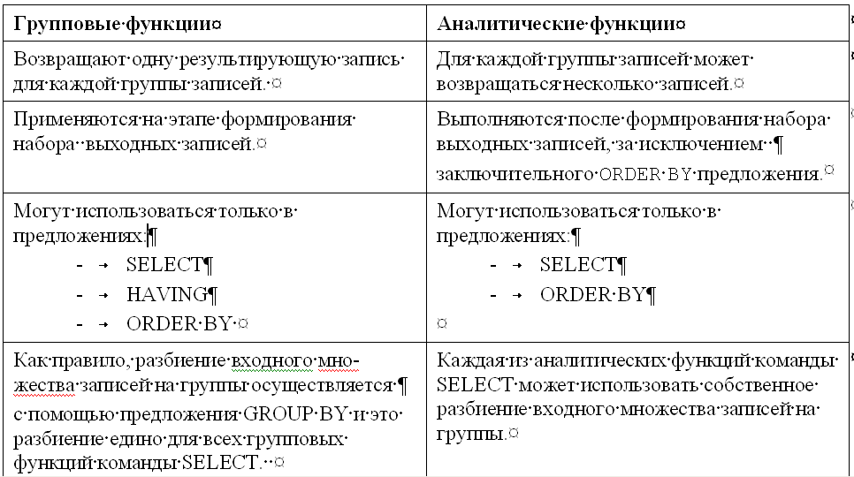
Отличия групповых и аналитических функций

Slide 14
Синтаксис аналитических функций
Вспоминаем, что аналитические функции имеют общую форму:
analytic_function([ arguments ]) OVER ([analytic_clause])
Аргументы могут быть любого арифметического типа или любого
типа, который может быть неявно преобразован в арифметический тип.
Возвращаемый результат приводится к типу приоритетного аргумента,
за исключением случаев, когда иное указывается для отдельных функций.
analytic_clause::= [ query_partition_clause ][ order_by_clause [ windowing_clause ] ]
Предложение OVER ([analytic_clause]) указывает, что функция будет
обрабатывать результирующее множество, возвращаемое запросом.
То есть, аналитические функции обрабатывают данные после
выполнения фраз запроса FROM, WHERE, GROUP BY и HAVING.
Имя аналит. функции
Фраза аналит. функции

Slide 15
Фраза разбиения: query_partition_clause
Для разбиения данных результирующего запроса на секции (группы) записей используется предложение PARTITION BY, содержащее одно или несколько выражений. Синтаксис фразы секционирования аналогичен синтаксису конструкции GROUP BY в обычных SQL-запросах:
PARTITION BY выражение [, выражение] [,выражение]….
Если предложение PARTITION BY отсутствует, то все данные представляют одну секцию.
В запросе можно использовать несколько аналитических функций со своими разбиениями данных результата на секции.
В предложении PARTITION BY могут использоваться константы, столбцы таблиц, неаналитические функции, выражения, содержащие функции, или выражений, содержащие комбинацию из перечисленных элементов.
Пример:
SELECT ename, deptno, job, SUM(sal) OVER () sum_sal FROM emp;
(единственной группой в ответе будет полный набор строк)
SELECT ename, deptno, job, SUM(sal) OVER (PARTITION BY deptno, job) sum_sal FROM emp;
Синтаксис Partition by аналогичен Group by

Slide 16
Фраза упорядочения
(order_by_clause) (1/2)
Определяет упорядочение данных внутри группы.
Базовый синтаксис:
ORDER BY <выражение>[ASC|DESC] [NULLS FIRST|NULLS LAST]
где:
ASC|DESC определяет порядок сортировки. По умолчанию ASC.
оператор NULLS FIRST|NULLS LAST определяет позицию группы значений NULL в порядке. Если этот оператор отсутствует, то позиция значений NULL зависит от аргумента ASC или DESC.
По умолчанию NULL больше чем любое другое значение.
Присутствие ORDER BY влияет на порядок вычисления аналитических функций:
С ORDER BY множество строк, используемых при вычислении – текущая строка и все предшествующие строки в группе,
Без ORDER BY при вычислении используются все строки группы.

Slide 17
Фраза упорядочения (order_by_clause) (2/2)
Фраза ORDER BY имеет следующий синтаксис:
ORDER BY выражение [ASC | DESC] [NULLS FIRST | NULLS LAST]
Необходимо учитывать, что строки будут упорядочены только в пределах групп. Фраза NULLS FIRST и NULLS LAST указывает, где при упорядочении помещаются значения NULL -- в начале или в конце.
Фраза order_by упорядочивает данные внутри группы. В отсутствие конструкции ORDER BY среднее значение вычисляется по всей группе, и одно и то же значение выдается для каждой строки (функция используется как итоговая). Когда функция используется с конструкцией ORDER BY, то она применяется по текущей и всем предыдущим строкам (функция используется как оконная).
Для всех аналитических функций за исключением
PERCENTILE_CONT и PERCENTILE_DISC (которые допускают только один ключ сортировки), можно использовать ключ сортировки, состоящий из нескольких выражений.
Для всех записей, имеющих одинаковые значения order_by_clause, аналитические функции возвращают один результат для всех записей.

Slide 18
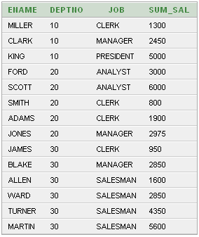
Пример с фразой упорядочения ORDER BY
SELECT ename, deptno, job,
SUM(sal) OVER (PARTITION BY deptno, job ORDER BY hiredate) sum_sal
FROM emp;
В новой группе с deptno=20 начинаем новое упорядочение по job и новый счёт сумм
В новой группе c deptno=30 начинаем новое упорядочение по job и новый счёт сумм

Slide 19
Ограничения на фразу ORDER BY
Внутри order_by_clause не допускается использование альтернативных имен столбцов и выражений предложения SELECT, а также использование номеров по порядку для колонок в предложении SELECT.
Аналитические функции, использующие ключевое слово RANGE
предложения windowing_clause (эта конструкция будет детально обсуждаться позже) могут использовать составной ключ внутри ORDER BY предложения, если указывается одно из двух выражений внутри windowing_clause:
RANGE BETWEEN UNBOUNDED PRECEDING AND CURRENT ROW или сокращенная форма RANGE UNBOUNDED PRECEDING.
RANGE BETWEEN CURRENT ROW AND UNBOUNDED FOLLOWING или сокращенная форма RANGE UNBOUNDED FOLLOWING.
Аналитические функции всегда обрабатывают записи в порядке, указанном в order_by_clause функции. Однако сортировка данных запроса определяется предложением ORDER BY всего запроса, а не аналитических функций.

Slide 20
Разбираемся с упорядочениями 1/2 Пример со слайда 10
Упорядочение в столбце running_total для
единственной группы – всей таблицы
SELECT ename, deptno, sal,
SUM(sal) OVER (ORDER BY deptno, ename) running_total,
SUM(sal) OVER (PARTITION BY deptno ORDER BY ename) department_total,
ROW_NUMBER() OVER (PARTITION BY deptno ORDER BY ename) seq
FROM emp
ORDER BY deptno, ename;
Как всегда, задаёт упорядочение строк результата
Поменяйте местами
deptno, ename в строке 2.
Придите к выводу о том, что несогласованность упорядочений может привести к трудно читаемым результатам

Slide 21
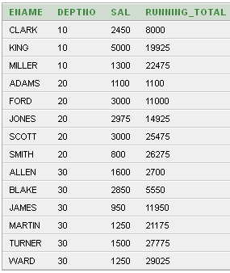
Разбираемся с упорядочениями 2/2
В первой сумме меняем столбцы deptno, ename местами, и вместо
SUM(sal) OVER (ORDER BY deptno, ename) running_total, пишем
SUM(sal) OVER (ORDER BY ename, deptno) running_total,
и обнаруживаем непонятные
результаты в столбце
running_total. Это правильные
результаты, но относятся они
не к тому упорядочению,
которое обозначено в двух
первых столбцах. Проверьте
это изменив общее упорядоче-
ние в последней стоке.
Если набрать
SUM(sal) OVER () running_total,
то получим в каждой строке
один и тот же результат
29025 – сумму по всей таблице.

Slide 22
Фраза окна (windowing_clause) 1/2
Фраза окна позволяет задать перемещающееся или жестко привязанное окно (набор, интервал) данных в пределах группы, с которым будет работать аналитическая функция.
Синтаксис:
{ROWS|RANGE} {{UNBOUNDED|выражение}PRECEDING|CURRENT ROW}
или
{ROWS|RANGE}
BETWEEN
{{UNBOUNDED PRECEDING | CURRENT ROW |
{UNBOUNDED | выражение 1}{PRECEDING | FOLLOWING}}
AND
{{UNBOUNDED FOLLOWING | CURRENT ROW |
{UNBOUNDED | выражение 2}{PRECEDING | FOLLOWING}}
Плавающий интервал задается либо в терминах упорядоченных строк
(ROWS) или либо в терминах значений (RANGE),
Пример. Конструкция диапазона RANGE UNBOUNDED PRECEDING означает: "применять аналитическую функцию к каждой строке данной группы, с первой по текущую".

Slide 23
Фраза окна (windowing_clause) 2/2
Стандартное окно, начинается с первой строки группы и продолжается до текущей строки.
Очень важно: для использования окон необходимо задавать конструкцию ORDER BY.
Фразы PRECEDING и FOLLOWING задают верхнюю и нижнюю границы агрегирования (то есть интервал строк, "окно" ).
Некоторые варианты окон:
Если нижняя граница окна фиксирована (совпадает с первой строкой упорядоченной некоторым образом группы строк), а верхняя граница ползет (совпадает с текущей строкой в этой группе), то получаем нарастающий итог (кумулятивный агрегат). Здесь окно расширяется в одну сторону, размер окна меняется и само окно движется.
Если нижняя и верхняя границы фиксированы (относительно текущей строки в этой группе, например, 1 строка до текущей и 2 строки после текущей), то получаем скользящий агрегат. Здесь размеры окна фиксированы , а само окно движется (скользит).
Пример варианта 2 (скользящий агрегат): Окно симметричное относительно текущей строки (например, 2 строки до текущей и 2 строки после текущей).

Slide 24
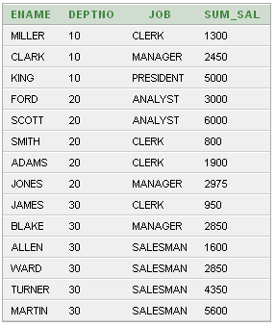
Пример вычислений
с плавающим интервалом
SELECT ename, deptno, job,
SUM(sal) OVER (PARTITION BY deptno, job ORDER BY hiredate
ROWS BETWEEN UNBOUNDED PRECEDING AND CURRENT ROW) sum_sal
FROM emp;
Выделенная фраза подразумевается
по умолчанию
Зарплата Ford’а
Сумма для Ford’а и Scott’а
Зарплата SMITH'а
Сумма SMITH'а и ADAMS'а
Зарплата ALLEN’а
ALLEN+WARD+TURNER+MARTIN

Slide 25
Интервалы агрегирования 1/2
Пример иллюстрирующий разницу между ROWS и RANGE, определяющими "физические" и "логические" интервалы - окна:
SELECT ename, hiredate, sal,
SUM(sal) OVER (ORDER BY hiredate
ROWS BETWEEN UNBOUNDED PRECEDING AND CURRENT ROW) rows_sal,
SUM(sal) OVER (ORDER BY hiredate
RANGE BETWEEN UNBOUNDED PRECEDING AND CURRENT ROW) range_sal
FROM emp;
В дальнейшем будем говорить об окнах диапазона и окнах строк.
Окна диапазона это плавающие окна, для задания которых используется фразой ROWS, которая может применяться только к столбцам типа “дата” или “число”.
Размер окна строк фиксированный, определяется заданием числа строк. Порядок строк в окне определяется фразой GROUP BY.
Фразы OVER для обеих SUM(sal) отличаются
только словами RANGE и ROWS.

Slide 26
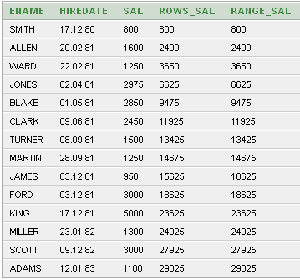
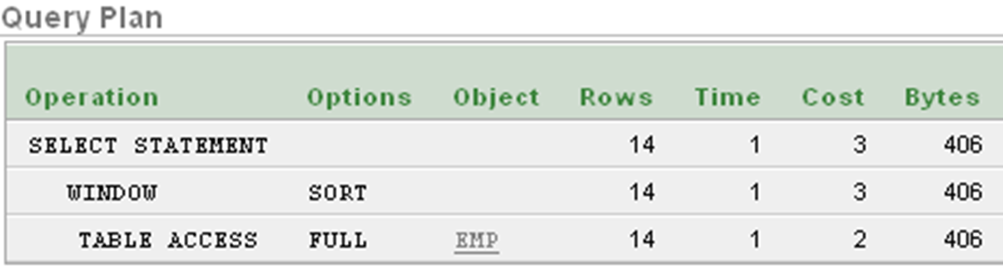
Интервалы агрегирования 2/2
JAMES и FORD поступили на работу
одновременно, и с точки зрения интервала суммирования неразличимы. Поэтому суммирование "по значению“ (RANGE) присвоило им один и тот же общий для "мини-
группы", образованной этой парой,
результат– максимальную сумму, которая при всех возможных порядках перечисления сотрудников внутри этой пары будет всегда
одинакова.
Суммирование "по строкам" (ROWS)
поступило иначе: оно упорядочило
сотрудников в "мини-группе", образованной равными датами (на самом деле чисто произвольно) и подсчитало суммы, как будто бы у этих сотрудников был задан порядок следования.

Slide 27
Виды аналитических функций
Функции ранжирования, позволяющие строить запросы типа "первых N". Примеры: ROW_NUMBER(), RANK(), DENSE_RANK().
Оконные функции, позволяющие вычислять разнообразные агрегаты. Конструкции ORDER BY в операторе OVER для них обязательна. Примеры: SUM, COUNT, AVG, MIN, МАХ.
Итоговые функции. Они похожи на оконные (те же SUM, COUNT, AVG, MIN, МАХ и т.д.), но работают со всеми строками секции или группы выдавая по одному значению на группу. В отличие от оконных функций у них в OVER отсутствует конструкция упорядочения ORDER BY.
Cтатистические функции, такие как VAR_POP (дисперсия совокупности множества чисел), STDEV_POP (стандартное отклонение списка чисел), набор функций линейной регрессии и т.п. Функции вычисляют значения статистических показателей для любой неупорядоченной секции.
Замечание: При отсутствии конструкции ORDER BY функция применяется к каждой строке. При наличии ORDER BY функция применяется к окну.
Пример:
select VAR_POP(data_length) from all_tab_columns;

Slide 28
Итоговые функции
Возможности SQL по обобщению данных расширяются функциями обеспечивающими несколько уровней итоговых данных в одном запросе:
ROLLUP -- вставляет итоги и подитоги в результаты суммирования, позволяя генерировать промежуточные агрегатные значения (суперагрегатные строки -- superaggregate rows) на любом уровне.
CUBE – расширение операции ROLLUP -- вычисляет все возможные варианты промежуточных итоговых значений в операции GROUP BY.
GROUPING – позволяет корректно интерпретировать результаты, создаваемые функциями ROLLUP и CUBE проводя различие между столбцами с суперагрегатными промежуточными и суммарными итоговыми данными и прочими данными в строках
GROUPING SET – позволяет распределять множество наборов столбцов по группам при вычислении агрегатных показателей.

Slide 29
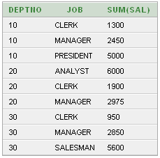
ROLLUP – расширение фразы GROUP BY
Фраза ROLLUP – это расширение фразы GROUP BY и потому может
употребляться только в запросе с GROUP BY.
ROLLUP позволяет разбить промежуточный итог на группы по
значениям одного или многих столбцов.
Ещё раз, обычное группирование:
SELECT deptno, job, SUM(sal)
FROM emp
GROUP BY deptno, job
ORDER BY 1, 2
позволяет получить один уровень группировки.
Для получения итогов по отделам и общего итога необходимо
написать ещё два запроса и соединить их с помощью UNION.
А проще использовать опцию ROLLUP в GROUP BY:

Slide 30
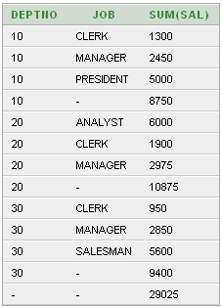
Опция ROLLUP в GROUP BY
SELECT deptno, job, SUM(sal)
FROM emp
GROUP BY ROLLUP(deptno, job)
ORDER BY 1, 2;
И теперь у нас к прежним
данным добавлены
итоги по отделам и общий
итог.
Итог отд.10
Итог отд.20
ПРАВИЛО: Если в ROLLUP
входят n столбцов, то
выполняется n+1
уровней обобщений.
Итог отд.30
Общий итог

Slide 31
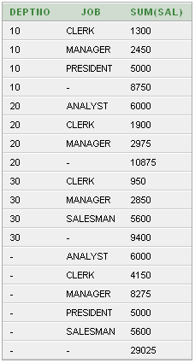
Опция CUBE в GROUP BY
Заменяем ROLLUP на CUBE:
SELECT deptno, job, SUM(sal)
FROM hr.emp
GROUP BY CUBE(deptno, job)
ORDER BY 1,2;
Как это работает? Сравните!
SELECT deptno, job, SUM(sal)
FROM hr.emp
GROUP BY CUBE('A'), deptno, job
ORDER BY 1,2;
как с
ROLLUP
CUBE добавил суммы группированные по второму столбцу

Slide 32
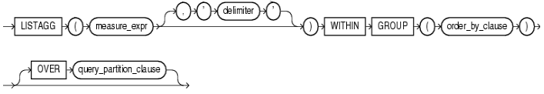
Функция объединения строк LISTAGG как агрегатная функция
LISTAGG как агрегатная функция обрабатывает и возвращает данные для каждой группы определенной в GROUP BY :
SELECT deptno,
LISTAGG( ENAME, '; ' ) WITHIN GROUP (ORDER BY ENAME) ENAMES
FROM emp
GROUP BY deptno
ORDER BY deptno;
DEPTNO ENAMES
--------- --------------------
10 CLARK; KING; MILLER
ADAMS; FORD; JONES; SCOTT; SMITH
30 ALLEN; BLAKE; JAMES; MARTIN; TURNER; WARD

